Slide 1



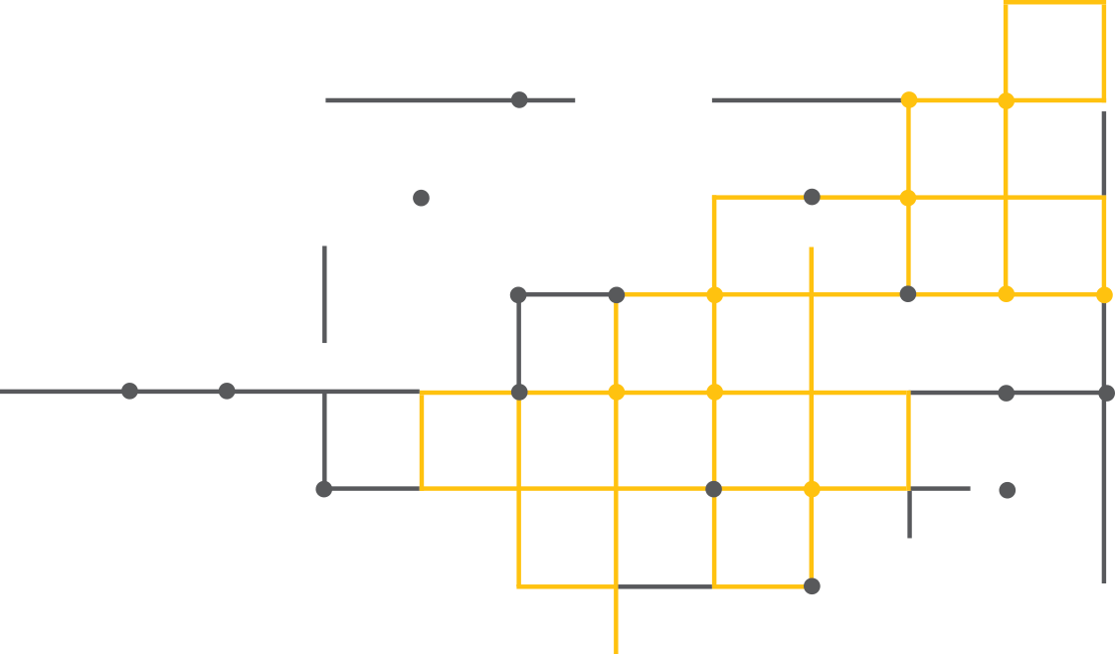
Nueva Generacion de Malware - Ransomware
Estamos preparados?
Sebastian Brenner
Security Strategist – Symantec Latin America
Notes:
Guión
Las fronteras de ciberseguridad están expandiéndose rápidamente a medida que la conectividad se torna omnipresente. Nuestra sociedad está progresando hacia un nivel en el que casi todos los dispositivos electrónicos, ya sean electrodomésticos, equipos médicos, vehículos o herramientas, tendrán alguna forma de conectividad embutida. En breve, miles de millones de nuevos dispositivos endpoint no seguros, habilitados para uso de IP, formarán parte de las redes de consumidores y empresariales, y son altamente vulnerables ​​a ataques. En nuestra opinión, es apenas una cuestión de tiempo, antes que estas áreas se transformen en blancos.
Few days ago, A massive and sustained Internet attack that has caused outages and network congestion today for a large number of Web sites was launched with the help of hacked “Internet of Things” (IoT) devices, such as CCTV video cameras and digital video recorders, new data suggests.
Earlier today cyber criminals began training their attack cannons on Dyn, an Internet infrastructure company that provides critical technology services to some of the Internet’s top destinations. The attack began creating problems for Internet users reaching an array of sites, including Twitter, Amazon, Tumblr, Reddit, Spotify and Netflix.
Mirai scours the Web for IoT devices protected by little more than factory-default usernames and passwords, and then enlists the devices in attacks that hurl junk traffic at an online target until it can no longer accommodate legitimate visitors or users.
Vamos a analizar las amenazas que enfrentan las empresas.

Slide 2

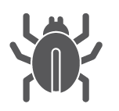
Todo era muy diferente en el 2008
1.6M
Nuevas instancias de malware fueron creadas en el 2018

Slide 3


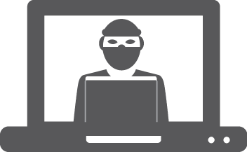
El Escenario de Amenazas Continuará Avanzando
Es difícil mantenerse actualizado con el aumento significativo y la sofisticación de las ciberamenazas
430M
125%
35%
55%
Nuevas instancias de malware fueron creadas en 2015
  Aumento en vulnerabilidades de Día Cero de 2014 a 2015
Aumento de ransomware en 2015
Aumento en Ataques Dirigidos
Notes:
No es el entorno distribuido y diversificado que TI debe mantener, o las exigencias de los usuarios que están causando ese constante escenario de incendios para TI - es el escenario de amenazas en evolución.
El escenario de amenazas está aumentando rápidamente en número y complejidad. En 2 dias vemos todo lo que pasaba en el 2008. En promedio, Symantec observa más de 1 millón de nuevas variantes de malware creadas diariamente. No es solo la cantidad de amenazas que está creciendo de manera considerable, sino también malware se está tornando más inteligente y sofisticado.
Actualmente, los ataques dirigidos y vulnerabilidades de día cero son las dos amenazas avanzadas más comunes. Una vulnerabilidad de día cero puede ocasionar varios ataques, pues cualquier persona podría fácilmente aprovechar un toolkit de malware para lanzar ataques maliciosos. Asimismo, las vulnerabilidades de día cero son descubiertas solamente después que son exploradas por grupos de ataque. Symantec encontró 10 vulnerabilidades durante un mes del año pasado, pero puede haber muchas más que aún no fueron descubiertas y que los grupos de ataques las están manteniendo para si mismos por el momento.

Slide 4





¿Por qué es Difícil Detener los Ataques?
Las tácticas de ataque han evolucionado y los grupos de ataque se están desplazando con mayor velocidad
Spear phishing
Watering hole
Ataques
personalizados
Ransomware
Usar el correo electrónico parece ser una fuente legítima para atraer a las víctimas a hacer clic en un enlace malicioso
Infiltrar sitios legítimos con el objetivo de infectar uno o más con malware
Lanzar una campaña sofisticada de ataque con una combinación de exploits, rootkits, virus y mucho más
Busca cifrar datos y archivos o bloquear la computadora
Notes:
No es solo la cantidad de amenazas que está creciendo significativamente, las amenazas también están tornándose más inteligentes y sofisticadas. Los autores de malware han modificado sus tácticas, y aquí aparecen las instancias más comunes que vemos en la actualidad.
Ransomware
Spear phishing
Watering hole
Personalizado

Slide 5

Trayectoria de Evolución del Ransomware
http://www.bleepingcomputer.com/news/security/jigsaw-ransomware-decrypted-will-delete-your-files-until-you-pay-the-ransom/
Notes:
Usemos el Ransomware como ejemplo para entender su evolución y complejidad. Un problema actual que todos los clientes estan sufriendo y tratando de reducir las posibilidades de que sean victimas.
Notas: En la pantalla: A new ransomware has been released that not only encrypts your files, but also deletes them if you take too long to make the ransom payment of $150 USD. The Jigsaw Ransomware, named after the iconic character that appears in the ransom note, will delete files every hour and each time the infection starts until you pay the ransom. At this time is currently unknown how this ransomware is distributed

Slide 6


Factores de Crecimiento
Altamente Redituable
Vectores de Infección Efectivos
Acceso Fácil a Cifrado
Barrera de Entradas Débiles
Notes:
It’s easier to become a ransomware attacker these days.
Encryption – use of both symmetric (quicker) and asymmetric (slower but more robust). May encrypt files using symmetric and then encrypt the key used with assymetric.
El ransomware es:
High Profitability
Effective Infection Vectors
Easy Access to Encryption
Low Barrier to Entry
Cybercriminals are learning from APT attackers and adopting their techniques

Slide 7
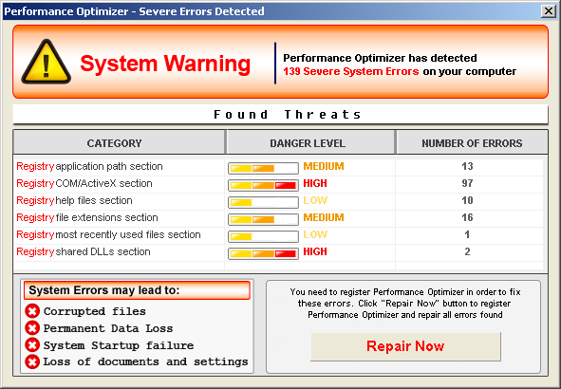
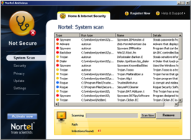
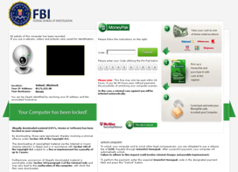
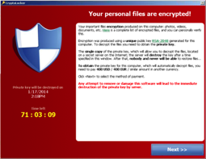
Trayectoria de Evolución del Ransomware
APP ENGAÑOSA
AV FALSO
LOCKER RANSOMWARE
CRYPTO RANSOMWARE
2005-2009
2010-2011
2012-2013
2014-2015
“ARREGLAR”
“LIMPIAR”
“PENALIDAD”
“MULTA”
Notes:
Modern ransomware came from direct revenue generation (payment) malware.
Misleading applications – pay for license to fix problems (Aggression = Low)
Fake AV – pay license/subscription to clean computer and for support (Aggression = Med)
Locker – Lock computer, pay fine for committing criminal offense. (Aggression = High)
Crypto – Encrypts files, pay fee to decrypt files. (Aggression = Highest)
Another way to look at the growth of ransomware is by family. A family id a completely new piece of malware, which may have many unique variants, but they all function the same.
100 nuevas familias identificadas en 2015. En 2014 that number era 77.

Slide 8

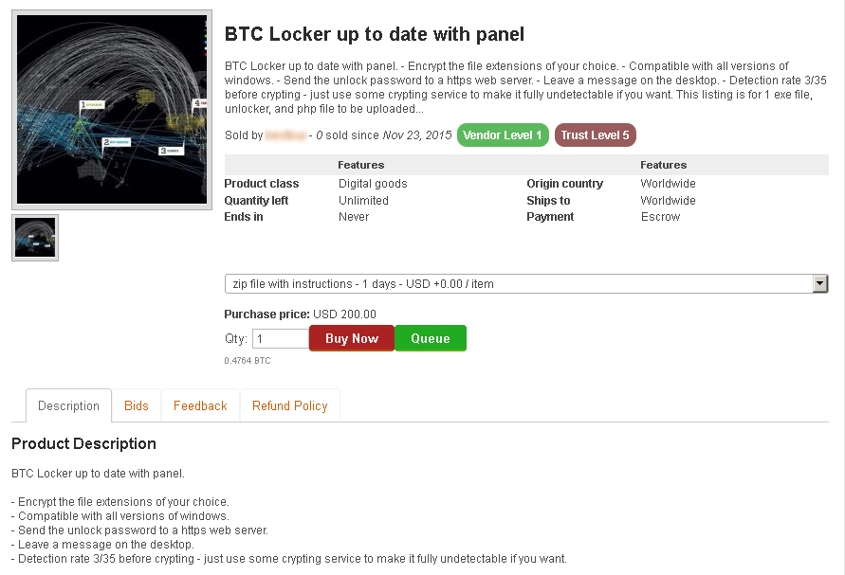

Ransomware es Fácil

Slide 9
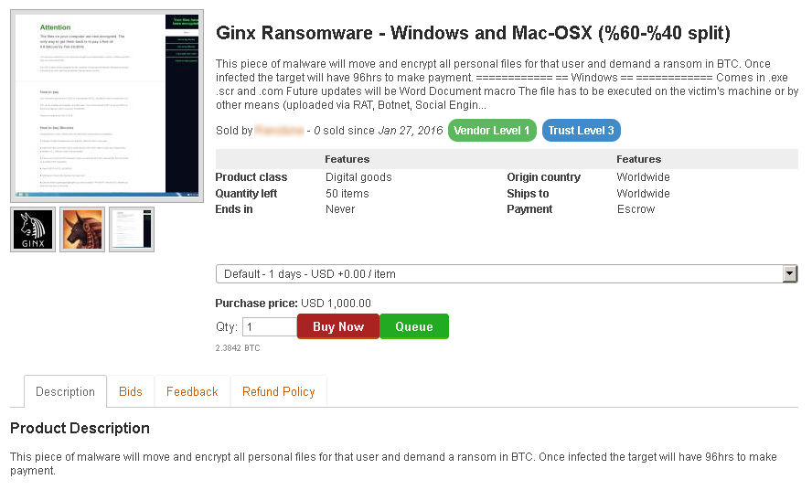

Ransomware es Fácil
Notes:
This is a Ransomware As A Service offer. The Ginx ransomware can infect Windows and Mac. The 60/40 split is about profit. The people behind Ginx get 40% of the profit. The person signing up for the service, the affiliate, gets 60% of the profit. Their only job is to infect people. Ginx takes care of the rest (writing the malware, running the C&C, managing the bitcoin wallet).

Slide 10
El Ransomware no Discrimina
Hallazgos principales del reporte especial de ISTR sobre Ransomware
Notes:
Las empresas están en la mira de los atacantes
Empleados en empresas representan el 43% de infecciones
Existen familias de ransomware desarrolladas para infectar empresas
Ataques de ransomware dirigidos usan technicas avanzadas de ataque
The ransomware “business model” continues to grow. As with other types of cybercrime, ransomware is not just a consumer problem. More alarmingly, ransomware attackers are honing their attacks for businesses.

Slide 11



Como Están Ingresando?
Vectores principales de ingreso
Email
Kits de Explotación
Otros Vectores
Notes:
Email
Sophisticated attacker toolkits that exploit vulnerabilities and silently infect victims simply by visiting a website
Drop any malicious payload including ransomware
Malicious advertisements (malvertisements) are often the culprit
Distribuido a través de largas campanas de spam
Enmascarado como una factura, boleta sin pagar o nota de entrega
Adjunto directamente en un email
Adjunto lanza un downloader que instala el ransomware
Link a un kit de explotación
Kits de explotacion
Alojado en sitios web comprometidos y vulnerabilidades en sofware conocido
Links enviados a traves de email, redes social o malvertisements
Angler fue el kit mas popular en 2015
Otros vectores
Malvertisements
Otros malware
Ataques Fuerza-Bruta
Vulnerabilidades en servidores
Técnicas de worms
Mensaje SMS y repositorio de aplicaciones (Android)
Examples to EK
Angler
Rig
Sweet-Orange
Magnitude
Nuclear
Hanjuan
Neutrino
Fiesta
Hunter
KaiXin

Slide 12
No Bajen las Defensas en sus Servidores de Correo
1 en 152
emails es
Malicioso
Symantec ISTR August 2016
Notes:
Email
Sophisticated attacker toolkits that exploit vulnerabilities and silently infect victims simply by visiting a website
Drop any malicious payload including ransomware
Malicious advertisements (malvertisements) are often the culprit
Distribuido a través de largas campanas de spam
Enmascarado como una factura, boleta sin pagar o nota de entrega
Adjunto directamente en un email
Adjunto lanza un downloader que instala el ransomware
Link a un kit de explotación
Kits de explotacion
Alojado en sitios web comprometidos y vulnerabilidades en sofware conocido
Links enviados a traves de email, redes social o malvertisements
Angler fue el kit mas popular en 2015
Otros vectores
Malvertisements
Otros malware
Ataques Fuerza-Bruta
Vulnerabilidades en servidores
Técnicas de worms
Mensaje SMS y repositorio de aplicaciones (Android)
Examples to EK
Angler
Rig
Sweet-Orange
Magnitude
Nuclear
Hanjuan
Neutrino
Fiesta
Hunter
KaiXin

Slide 13
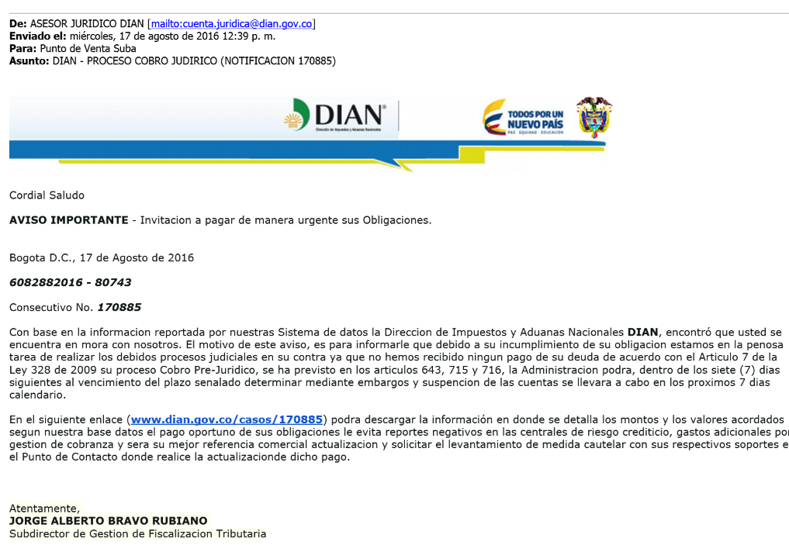
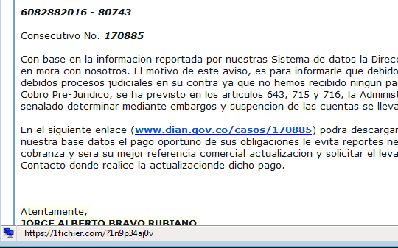
Si Solamente Pudieramos Entrenar a los Usuarios en una Sola Cosa…
Symantec observa hasta
10M
de estos
por semana
Transmitir sensación de urgencia
URL que aparentemente apunta a servidores de la entidad
URL Real hacia la que se descarga el malware
Notes:
Email
Sophisticated attacker toolkits that exploit vulnerabilities and silently infect victims simply by visiting a website
Drop any malicious payload including ransomware
Malicious advertisements (malvertisements) are often the culprit
Distribuido a través de largas campanas de spam
Enmascarado como una factura, boleta sin pagar o nota de entrega
Adjunto directamente en un email
Adjunto lanza un downloader que instala el ransomware
Link a un kit de explotación
Kits de explotacion
Alojado en sitios web comprometidos y vulnerabilidades en sofware conocido
Links enviados a traves de email, redes social o malvertisements
Angler fue el kit mas popular en 2015
Otros vectores
Malvertisements
Otros malware
Ataques Fuerza-Bruta
Vulnerabilidades en servidores
Técnicas de worms
Mensaje SMS y repositorio de aplicaciones (Android)
Examples to EK
Angler
Rig
Sweet-Orange
Magnitude
Nuclear
Hanjuan
Neutrino
Fiesta
Hunter
KaiXin

Slide 14
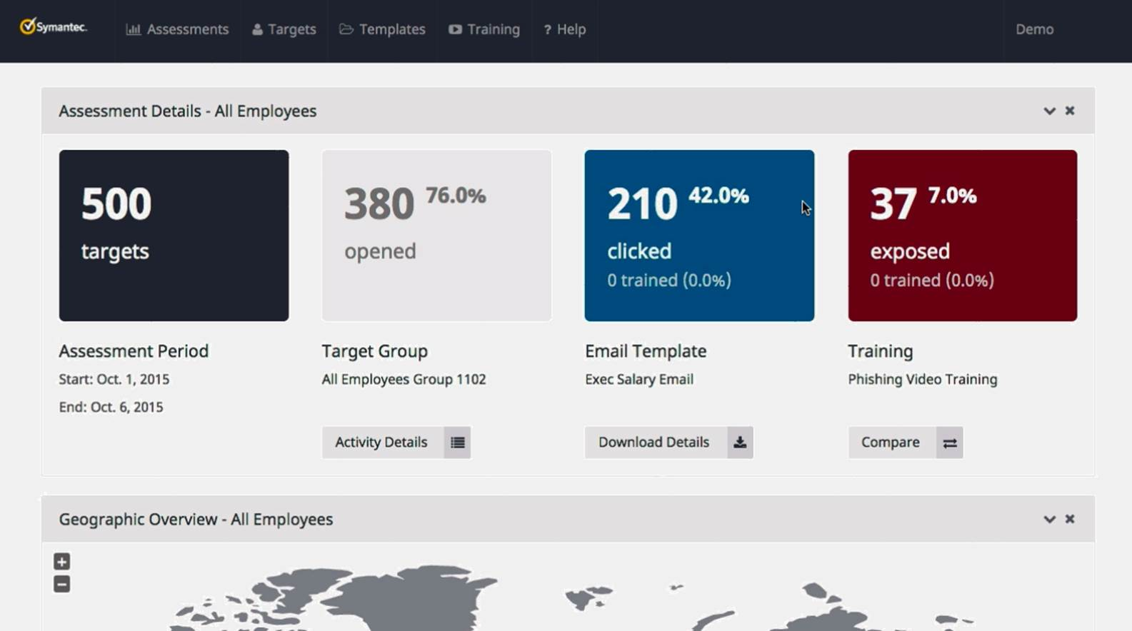
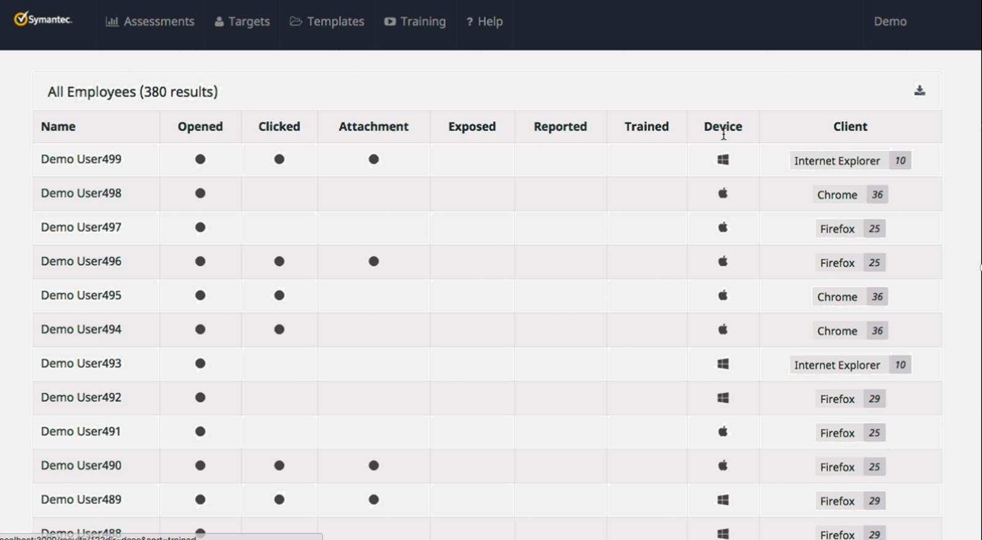
Y Analizar si los Usuarios Estan Aprendiendo…

Slide 15
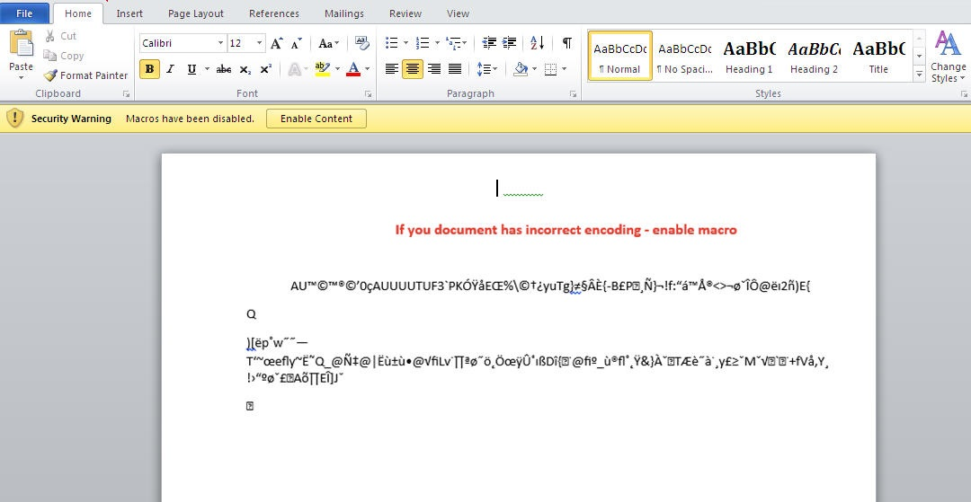
Si Solamente Pudieramos Entrenar a los Usuarios en Dos Cosas…
Notes:
Email
Sophisticated attacker toolkits that exploit vulnerabilities and silently infect victims simply by visiting a website
Drop any malicious payload including ransomware
Malicious advertisements (malvertisements) are often the culprit
Distribuido a través de largas campanas de spam
Enmascarado como una factura, boleta sin pagar o nota de entrega
Adjunto directamente en un email
Adjunto lanza un downloader que instala el ransomware
Link a un kit de explotación
Kits de explotacion
Alojado en sitios web comprometidos y vulnerabilidades en sofware conocido
Links enviados a traves de email, redes social o malvertisements
Angler fue el kit mas popular en 2015
Otros vectores
Malvertisements
Otros malware
Ataques Fuerza-Bruta
Vulnerabilidades en servidores
Técnicas de worms
Mensaje SMS y repositorio de aplicaciones (Android)
Examples to EK
Angler
Rig
Sweet-Orange
Magnitude
Nuclear
Hanjuan
Neutrino
Fiesta
Hunter
KaiXin

Slide 16
Entrénate – Revisa tu Política de Filtrado de Archivos de Email
Bloquear estas extensiones de archivos en tu Gateway de Correo
  .js
  .jse
  .vbs
  .vbe
  .iso
  .hta
  .wsf
Usuarios Finales y Seguridad en el Desktop es la ultima línea de defensa de estas amenazas.
Revisar : http://www.symantec.com/connect/articles/support-perspective-w97mdownloader-battle-plan
Notes:
Email
Sophisticated attacker toolkits that exploit vulnerabilities and silently infect victims simply by visiting a website
Drop any malicious payload including ransomware
Malicious advertisements (malvertisements) are often the culprit
Distribuido a través de largas campanas de spam
Enmascarado como una factura, boleta sin pagar o nota de entrega
Adjunto directamente en un email
Adjunto lanza un downloader que instala el ransomware
Link a un kit de explotación
Kits de explotacion
Alojado en sitios web comprometidos y vulnerabilidades en sofware conocido
Links enviados a traves de email, redes social o malvertisements
Angler fue el kit mas popular en 2015
Otros vectores
Malvertisements
Otros malware
Ataques Fuerza-Bruta
Vulnerabilidades en servidores
Técnicas de worms
Mensaje SMS y repositorio de aplicaciones (Android)
Examples to EK
Angler
Rig
Sweet-Orange
Magnitude
Nuclear
Hanjuan
Neutrino
Fiesta
Hunter
KaiXin

Slide 17
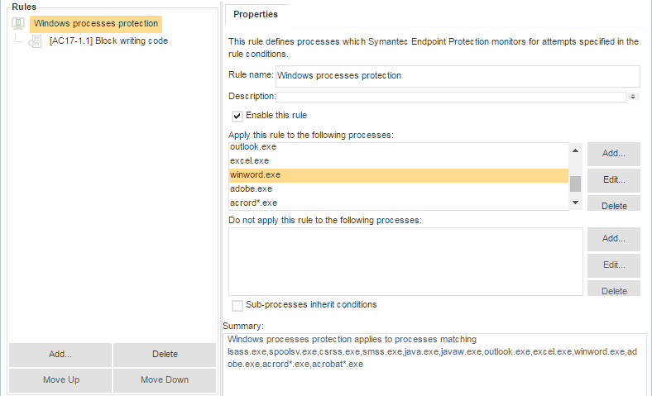
Entrénate – Revisa y Controla que están haciendo las Aplicaciones
Limitar el comportamiento de programas usados diariamente
Deberian estar escribiendo ejecutables o ejecutandolos?
  Word
  Excel
  Procesos de Windows
  Adobe Flash
  Acrobat Reader
  Java
  …

Slide 18




Hazle un Favor a tus Amigos - Instala Parches en tus Servidores Web
Website Popular
Exploit Kit
15% de Websites Legimitos
Tienen Vulnerabilidades Criticas
sin Parches
Downloader
Notes:
ISTR data from the last three years shows that consistently ¾ of website administrator are failing to patch vulnerabilities on their websites. Being able to break into a website allows the bad guys to infect visitors ti these websites, redirecting them to exploit kits that silently infect them. This is popularly called a driver buy download, because the victim is merely visiting a known site, end up infected.
On February 1, 2013, Twitter published a blog, stating that it had “discovered one live attack” and added that it was “able to shut it down in process moments later.” Twitter encouraged users “to disable Java” in their browsers. “The attackers were extremely sophisticated, and we believe other companies and organizations have also been recently similarly attacked,” said Twitter. Fourteen days later, on February 15, Facebook issued a statement, disclosing that several of its systems “had been targeted in a sophisticated attack.” Facebook said that the attackers used “a ‘zero-day’ (previously unseen) exploit to bypass the Java sandbox,” which had been hosted on a “mobile developer website that was compromised.” Reuters referenced a similar statement from Apple a few days later on February 19. According to Apple, attackers used a Java zero-day exploit to compromise a number of Apple employees’ Mac OS X computers. Apple said that the exploit was delivered through a “site aimed at iPhone developers.” Finally, Microsoft published a statement on February 22, stating that it too had “experienced a similar security intrusion” as the ones reported by Facebook and Apple. The attacks against these technology firms appeared to take place between 2012 and early 2013. The zero-day exploit referred to in the various statements took advantage of the Oracle Java Runtime Environment Multiple Remote Code Execution Vulnerabilities (CVE-2013-0422). The vulnerability had been patched by Oracle on January 13, 2013, after the attacks occurred. Various parties published details of the attack vector, as well as the malware used in the attacks, several days later. F-Secure blogged that a Mac OS X back door (detected by Symantec as OSX.Pintsized) was the attack’s payload. According to the website StopMalvertising, the compromised website that hosted the exploit was an iPhone developer website called iPhoneDevSDK.com.
Dridex infections increased by 107 percent in 2015, making it the fastest growing family of financial Trojans.
The attackers operating the Dridex botnet have continually refined the Trojan, which is now capable of harvesting banking credentials from customers of approximately 300 banks and other financial institutions in over 40 countries.
The most targeted bank is located in the US and was attacked by 78.2 percent of all analyzed Trojans.
Almost three quarters (74 percent) of Dridex spam campaigns used real company names in the sender address and frequently in the email text.
Stolen accounts are sold for 5-10 percent of the balance value.

Slide 19



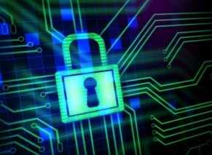
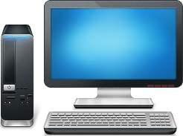
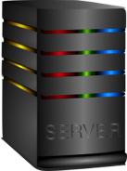

La Cadena de Ataque de Ransomware
1. Envio de Malware
4. Cifrado
2. Malware instalado
3. Llamada C&C Server
Notes:
1. Initially, an e-mail is received by the victim, which contains a malicious link or an attachment. Nevertheless, the infection may also originate from a malicious website that delivers a security exploit to create a breach by using a vulnerable software from the system.
2. When the link is followed or the attachment is accessed, a downloader is placed on the system.
3. The downloader uses a list of domains or C&C servers controlled by cybercriminals to download the ransomware program on the system.
4. The contacted C&C server responds by sending back the requested data, in our case, the ransomware.
5. The ransomware starts to encrypt the entire hard disk content, personal files and sensitive information.
6. A warning is displayed on the screen with instructions on how to pay for the decryption key.

Slide 20
La Cadena de Ataque de Ransomware - Variantes
Diferentes precios de rescate
Borrar o infectar el backup
Foco en archivos específicos o todos los archivos del usuario
Descarga software adicional
Se propaga a servidores, USBs, cloud
1. Envio de Malware
4. Cifrado
2. Malware instalado
3. Llamada C&C Server
Notes:
1. Initially, an e-mail is received by the victim, which contains a malicious link or an attachment. Nevertheless, the infection may also originate from a malicious website that delivers a security exploit to create a breach by using a vulnerable software from the system.
2. When the link is followed or the attachment is accessed, a downloader is placed on the system.
3. The downloader uses a list of domains or C&C servers controlled by cybercriminals to download the ransomware program on the system.
4. The contacted C&C server responds by sending back the requested data, in our case, the ransomware.
5. The ransomware starts to encrypt the entire hard disk content, personal files and sensitive information.
6. A warning is displayed on the screen with instructions on how to pay for the decryption key.

Slide 21
Si Hay una Cadena de Ataque – Hay una Manera de Romper la Cadena
HIPS o NIPS
BLOCK MALICIOUS IP
1. Envio de Malware
GATEWAY WEB
GATEWAY MAIL
SEGURIDAD EN EL ENDPOINT
4. Cifrado
SEGURIDAD EN EL ENDPOINT
CONTROL DE APLICACIONES
2. Malware instalado
3. Llamada C&C Server
Notes:
Email
Sophisticated attacker toolkits that exploit vulnerabilities and silently infect victims simply by visiting a website
Drop any malicious payload including ransomware
Malicious advertisements (malvertisements) are often the culprit
Distribuido a través de largas campanas de spam
Enmascarado como una factura, boleta sin pagar o nota de entrega
Adjunto directamente en un email
Adjunto lanza un downloader que instala el ransomware
Link a un kit de explotación
Kits de explotacion
Alojado en sitios web comprometidos y vulnerabilidades en sofware conocido
Links enviados a traves de email, redes social o malvertisements
Angler fue el kit mas popular en 2015
Otros vectores
Malvertisements
Otros malware
Ataques Fuerza-Bruta
Vulnerabilidades en servidores
Técnicas de worms
Mensaje SMS y repositorio de aplicaciones (Android)
Examples to EK
Angler
Rig
Sweet-Orange
Magnitude
Nuclear
Hanjuan
Neutrino
Fiesta
Hunter
KaiXin

Slide 22
Mejores Practicas - Preparacion
Educarse e Informarse: Lea sobre ransomware, cómo funcionan y cómo se propagan. Asegúrese de que los usuarios sean conscientes de las técnicas que utiliza el malware como los trucos de ingeniería social en los correos electrónicos no deseados. Symantec Deepsight Intelligence y el blog de Symantec Security Response proporciona una visión sobre las nuevas amenazas y ataques.
Parches de software: Uno de los métodos más comunes de ransomware para hacerse camino en un computador es a través de drive-by-downloads causados por sitios web visitados accidentalmente y modificados con exploits
Hacer Backups y Tener un Plan: Las copias de seguridad son también una parte esencial de un plan de continuidad de negocio y recuperación de desastres, que todas las empresas deben tener.
Notes:
Email
Sophisticated attacker toolkits that exploit vulnerabilities and silently infect victims simply by visiting a website
Drop any malicious payload including ransomware
Malicious advertisements (malvertisements) are often the culprit
Distribuido a través de largas campanas de spam
Enmascarado como una factura, boleta sin pagar o nota de entrega
Adjunto directamente en un email
Adjunto lanza un downloader que instala el ransomware
Link a un kit de explotación
Kits de explotacion
Alojado en sitios web comprometidos y vulnerabilidades en sofware conocido
Links enviados a traves de email, redes social o malvertisements
Angler fue el kit mas popular en 2015
Otros vectores
Malvertisements
Otros malware
Ataques Fuerza-Bruta
Vulnerabilidades en servidores
Técnicas de worms
Mensaje SMS y repositorio de aplicaciones (Android)
Examples to EK
Angler
Rig
Sweet-Orange
Magnitude
Nuclear
Hanjuan
Neutrino
Fiesta
Hunter
KaiXin

Slide 23
Mejores Practicas - Proteccion
Adoptar una estrategia de seguridad multi-capas minimiza las chances de infección.
  Sistemas de Email & Web Security : (Antispam y AV para Email, Filtrado de contenido Web con análisis antimalware)
  Use una solución completa de seguridad en el endpoint
    Que incluya protección de red, como IPS, que ayuda a proteger mucho de estos ataques.
    Bloquear a los usuarios finales de la posibilidad de ejecutar el software malicioso
  Use sistemas de Protección contra Amenazas Avanzadas (ATP): esta tecnología aprovechan el uso de sandboxes para estudiar el comportamiento de los ejecutables / archivos adjuntos, etc..
  Limitar a los usuarios finales acceder a unidades compartidas.

Slide 24
Adoptar una estrategia de seguridad multi-capas minimiza las chances de infección.
  Sistemas de Email & Web Security : (Antispam y AV para Email, Filtrado de contenido Web con análisis antimalware)
  Use una solución completa de seguridad en el endpoint
    Que incluya protección de red, como IPS, que ayuda a proteger mucho de estos ataques.
    Bloquear a los usuarios finales de la posibilidad de ejecutar el software malicioso
  Use sistemas de Protección contra Amenazas Avanzadas (ATP): esta tecnología aprovechan el uso de sandboxes para estudiar el comportamiento de los ejecutables / archivos adjuntos, etc..
  Limitar a los usuarios finales acceder a unidades compartidas.
Notes:
Email
Sophisticated attacker toolkits that exploit vulnerabilities and silently infect victims simply by visiting a website
Drop any malicious payload including ransomware
Malicious advertisements (malvertisements) are often the culprit
Distribuido a través de largas campanas de spam
Enmascarado como una factura, boleta sin pagar o nota de entrega
Adjunto directamente en un email
Adjunto lanza un downloader que instala el ransomware
Link a un kit de explotación
Kits de explotacion
Alojado en sitios web comprometidos y vulnerabilidades en sofware conocido
Links enviados a traves de email, redes social o malvertisements
Angler fue el kit mas popular en 2015
Otros vectores
Malvertisements
Otros malware
Ataques Fuerza-Bruta
Vulnerabilidades en servidores
Técnicas de worms
Mensaje SMS y repositorio de aplicaciones (Android)
Examples to EK
Angler
Rig
Sweet-Orange
Magnitude
Nuclear
Hanjuan
Neutrino
Fiesta
Hunter
KaiXin

Slide 25
Mejores Practicas – Si se llegan a Infectar
Aislar el equipo infectado antes de que el ransomware pueda atacar a unidades de red a la que tiene acceso
Limpiar la máquina
Restaurar archivos dañados desde un buen backup
Si ocurre lo peor pedir el apoyo de los expertos que puedan ayudar a contener y erradicar la infección.
Y …
Notes:
Email
Sophisticated attacker toolkits that exploit vulnerabilities and silently infect victims simply by visiting a website
Drop any malicious payload including ransomware
Malicious advertisements (malvertisements) are often the culprit
Distribuido a través de largas campanas de spam
Enmascarado como una factura, boleta sin pagar o nota de entrega
Adjunto directamente en un email
Adjunto lanza un downloader que instala el ransomware
Link a un kit de explotación
Kits de explotacion
Alojado en sitios web comprometidos y vulnerabilidades en sofware conocido
Links enviados a traves de email, redes social o malvertisements
Angler fue el kit mas popular en 2015
Otros vectores
Malvertisements
Otros malware
Ataques Fuerza-Bruta
Vulnerabilidades en servidores
Técnicas de worms
Mensaje SMS y repositorio de aplicaciones (Android)
Examples to EK
Angler
Rig
Sweet-Orange
Magnitude
Nuclear
Hanjuan
Neutrino
Fiesta
Hunter
KaiXin

Slide 26
Si se llegan a Infectar
No Paguen el Rescate

Slide 27
Precios del Rescate en Incremento
La voluntad de pagar está haciendo subir el costo del rescate
Notes:
– Its rapidly raising the average price of the ransom. I’m expecting the average ransom price to be $1000 in 2017.

Slide 28

Pagar el rescate pone una marca en su puerta
Notes:
It alerts the bad guys to who is willing to pay. They make people targets. (The fence is representative of what traveling salesmen and con artists in the US did in the 30s and 40s. They put a notch in the fences of people they easily took advantage of. Then when the came to town the next year they would know who was an easy mark. Today, many ransomware threats are now also downloading other malware.

Slide 29
La Cadena de Ataque de Ransomware
1. Envio de Malware
4. Cifrado
2. Malware instalado
3. Llamada C&C Server
Notes:
This is especially true because if you pay the ransom, the ransomware authors unencrypt the files, but they do not remove the malware. This slide visually shows the encryption going away, but the malware remaining.

Slide 30
Pagar el rescate pone una marca en la puerta de su Industria
Notes:
It also marks and industry as an easy target. (My fence analogy again).

Slide 31
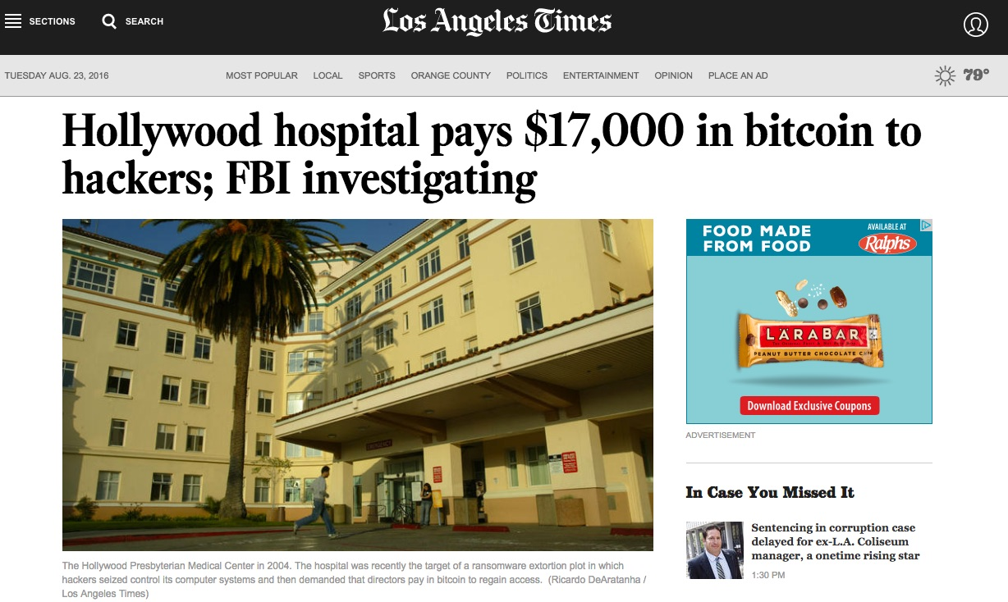
Notes:
Best proof of that is the hospital in LA that paid a large ransom. Soon hospitals all over the world were being targeted.

Slide 32
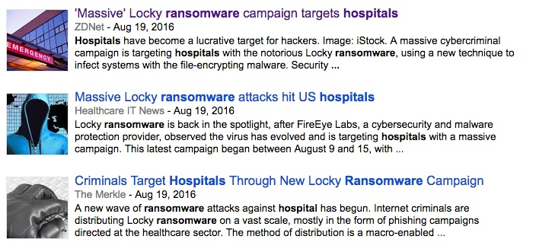
Notes:
leading up to Locky launching spam runs targeting hospitals.

Slide 33
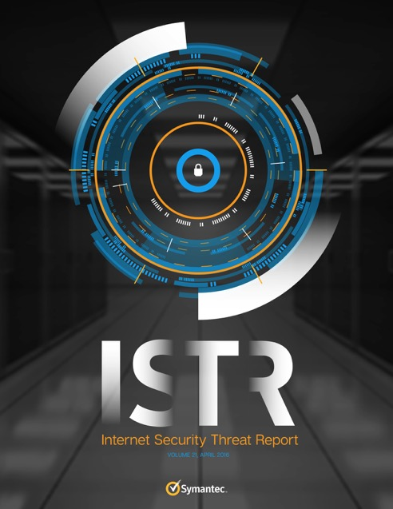

Gracias!
Sebastian Brenner
sebastian_brenner@symantec.com
@sebabrenner

